Slide 1
ΕΛΕΥΘΕΡΙΑ ΕΝΑΝΤΙΟΝ ΙΣΟΤΗΤΑΣ
Χαροκόπειο Πανεπιστήμιο
Γ. Μαυρομμάτης

Slide 2
Εισαγωγή
Θα ήταν παράληψη να μην αναφερθούμε στο γενικότερο οικονομικό-πολιτικό πλαίσιο μέσα στο οποίο ζούμε.
Τι είναι ο (νέο)φιλελευθερισμός; Τι είναι η (νέο)φιλελεύθερη πολιτική και το (νέο)φιλελεύθερο κράτος;
Τι είναι ο φιλελευθερισμός; Τι είναι ο φιλελευθερισμός στην πολιτική (φιλελεύθερες δημοκρατίες) και τι είναι ο φιλελευθερισμός στην οικονομία (Adam Smith και «το αόρατο χέρι της αγοράς»). David Ricardo το ανταγωνιστικό πλεονέκτημα και το ελεύθερο εμπόριο
Η σύγχυση σε σχέση με το φιλελευθερισμό: O Friedman αυτοονομάζεται φιλελεύθερος αλλά και ο Krugman ‘The conscience of a liberal’.
H σχέση κράτους-πολίτη στηρίζεται σε μια μορφή κοινωνικού συμβολαίου (π.χ. Thomas Hobbs, Lock, Rousseau, Rawls). Που βεβαίως αποτελεί μύθευμα αλλά είναι χρήσιμο για την πολιτική σκέψη αυτή η μετάβαση από τη φύση στην πολιτική.
Τι είδους κοινωνικό συμβόλαιο συνοδεύει τον νεοφιλελευθερισμό και σε τι διαφέρει από το κοινωνικό συμβόλαιο του κράτους πρόνοιας;
Είναι το νεοφιλελεύθερο κράτος διαβρωτικό για τη φιλελεύθερη δημοκρατία (Wacqaunt, Harvey); Και αν ναι, γιατί; Ποια είναι τα όρια του οικονομικού νεοφιλελευθερισμού πριν αρχίσει και διαβρώνει τη δημοκρατία;
Η φιλελεύθερη δημοκρατία έχει δύο συστατικά: ελευθερία και ισότητα/ ισονομία. Η σχέση μεταξύ ελευθερίας και ισότητας. Πότε η ισότητα γίνεται διαβρωτική για την ελευθερία και πότε η ελευθερία υποσκάπτει την ισότητα.

Slide 3
Το κράτος πρόνοιας
Τι είναι το κράτος πρόνοιας; Μια συγκεκριμένη στιγμή στην ‘τέχνη της διακυβέρνησης’;
Τι εξασφαλίζει το κράτος πρόνοιας;
Πότε γεννήθηκε το κράτος πρόνοιας;
Τι συνεπάγεται η ύπαρξη του κράτους πρόνοιας;
Το κράτος παίζει σημαίνοντα ρόλο στην προστασία και την προώθηση της οικονομικής και κοινωνικής ευημερίας των πολιτών του.
Ευθύνη του κράτους η προστασία των «αδυνάτων»
Μεταφορά πόρων από το κράτος μέσω της παροχής υπηρεσιών (υγεία, παιδεία κτλ.) και μέσω επιδομάτων κατευθείαν στους πολίτες.

Slide 4
Η γέννηση του κράτους πρόνοιας
Ο Βίσμαρκ δημιούργησε την πρώτη μορφή κράτους πρόνοιας τις δεκαετίες του 1840-80 μέσω της δημιουργίας συνταξιοδοτικού συστήματος, συστήματος ασφάλειας κατά των εργατικών ατυχημάτων, ιατρικής περίθαλψης και παροχή επιδομάτων ανεργίας. Το κράτος πρόνοιας ως μηχανισμός διατήρησης του status quo.
Στην Αμερική, New Deal, Roosevelt. Τρόποι αντιμετώπισης της κρίσης μέσω της υιοθέτησης μιας Κενσιανής πολιτικής όπου το κράτος είχε ως υποχρέωση τα τρία R: Relief (των φτωχών), Recovery (της οικονομίας), Reform (του χρηματοοικονομικού συστήματος για να αποφευχθούν άλλες κρίσεις).
Lyndon Johnson και το πρόγραμμα της «Μεγάλης κοινωνίας» εν μέρει ως απάντηση στις φυλετικές εξεγέρσεις και το κίνημα των πολιτειακών δικαιωμάτων τη δεκαετία του 1960.
Στην Ευρώπη, η αλληλεγγύη ως αποτέλεσμα της κοινής εμπειρίας του Δευτέρου Παγκοσμίου Πολέμου δημιούργησε τις προϋποθέσεις για τη δημιουργία του κράτους πρόνοιας. «Και στα δύσκολα και στα εύκολα μαζί».
Βρετανία: 1948 Εθνική Νομοθεσία Ασφάλειας, Εθνική Νομοθεσία Παροχής Υποστήριξης, Εθνική Νομοθεσία Συστήματος Υγείας.
Κράτος πρόνοιας: Μια μορφή κοινωνικού συμβολαίου που βγήκε μέσα από την Κρίση του 1929 και το Β’ Παγκόσμιο πόλεμο. Ένας συγκεκριμένος τρόπος θεώρησης του κόσμου.

Slide 5
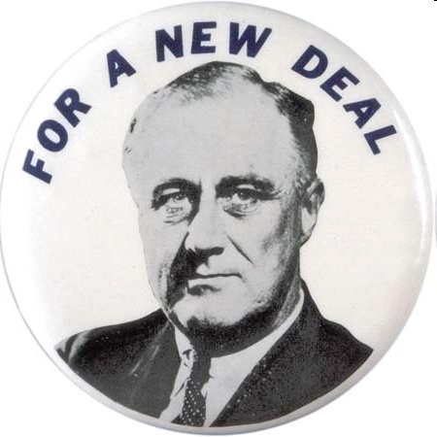
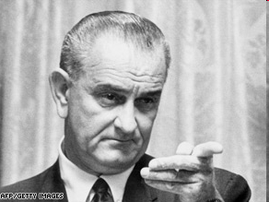
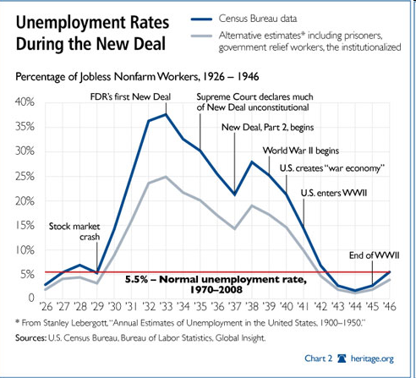
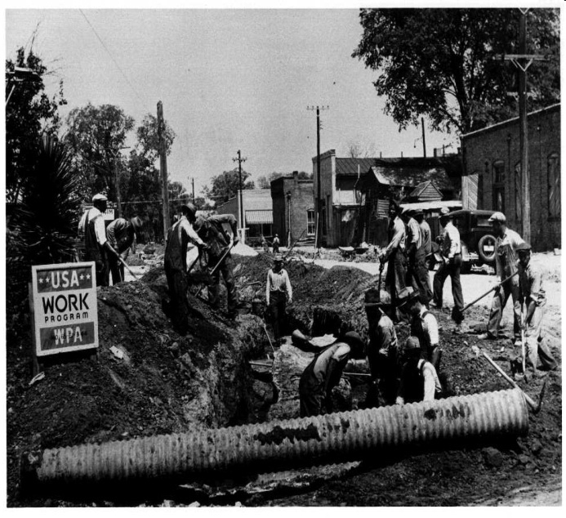
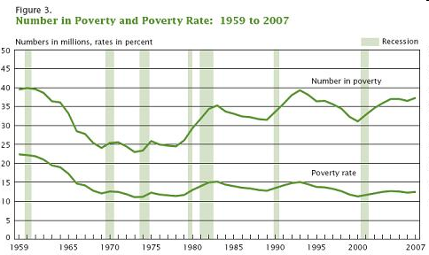
New Deal and the Great Society

Slide 6
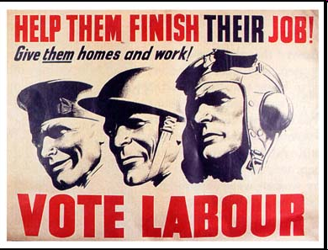

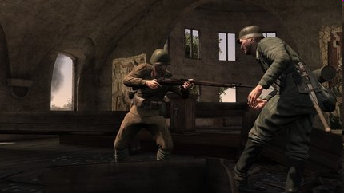
NHS: Βρετανία και κράτος πρόνοιας

Slide 7
Κενσιανός καπιταλισμός
Η κρίση του 1929 και η γέννηση του Κενσιανισμού.
Το κράτος ξοδεύει εσωτερικά το πλεόνασμα του και όχι μόνο. «βάλτε τους εργάτες να σκάβουν τρύπες». Η τόνωση της οικονομίας και ο ρυθμιστικός ρόλος του κράτους στην οικονομία.
Η κρίση του 1929 (κρίση με Κ) ουσιαστικά «λύνεται» με τον Β’ Παγκόσμιο Πόλεμο.
Το «Παγκόσμιο Πλάνο». Breton Woods Agreement (1944), δημιουργία IMF και του οργανισμού που θα μετονομασθεί σε World Bank. Όλα τα νομίσματα «δένονται» συναλλαγματικά με το δολάριο και το δολάριο αντιστοιχίζεται με τον χρυσό (1 ουγγιά=35 $). Η δημιουργία της πρώτης παγκόσμιας νομισματικής δομής.
«Παγκόσμιο Οικονομικό Πλάνο»: Οι ΗΠΑ αντιλαμβάνονται ότι για να λειτουργήσει το παγκόσμιο οικονομικό σύστημα πρέπει να υπάρχει ένα μηχανισμός αναδιανομής των πλεονασμάτων. Η μεταπολεμική στήριξη της Γερμανίας και της Ιαπωνίας. Το σχέδιο Marshall για την Ευρώπη. Η δημιουργία της Ευρωπαϊκής Ένωσης ως ένα αμερικάνικο σχέδιο για την δημιουργία μιας αγοράς για τη βιομηχανία της Γερμανίας.

Slide 8
Το κοινωνικό συμβόλαιο του Κενσιανού/ φορντικού κράτους πρόνοιας
Το κράτος επεμβαίνει στην οικονομία για να τη ρυθμίσει
Το κράτος φορολογεί τις επιχειρήσεις και μεταβιβάζει πόρους στους οικονομικά αδύνατους.
Στο τραπέζι των διαπραγματεύσεων κάθεται το κράτος, το κεφάλαιο και τα εργατικά συνδικάτα
Το δικαίωμα στην προστασία/ ασφάλεια (welfare)
Μέσω συναίνεσης επικυρώνεται το κοινωνικό συμβόλαιο στο εσωτερικό της χώρας
Μια μορφή φιλελεύθερης δημοκρατίας που σέβεται το αξίωμα της ισότητας αλλά και της διαφοράς (Rawls).

Slide 9
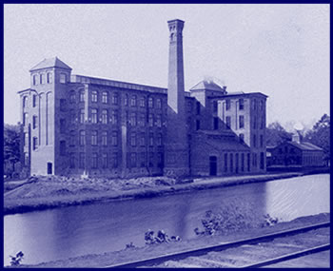

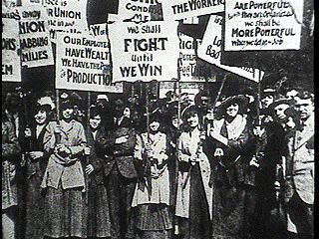
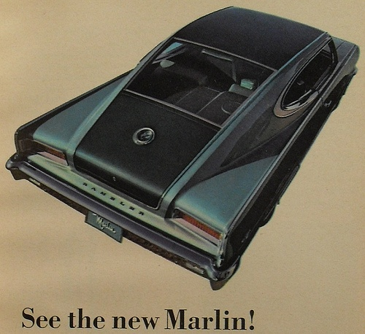
Το Φορντικό μοντέλο

Slide 10
Η αλλαγή του παραδείγματος
Ο Γερμανικός νέο-φιλελευθερισμός ή ordoliberalism από το τέλος του Β’ παγκοσμίου πολέμου και μετά. Η σχολή της Frankfurt αλλά και η Σχολή του Freiburg.
Από τα μέσα του 1960 και μετά το σύστημα άρχισε να έχει προβλήματα. Τα κέρδη δεν ήταν τόσο μεγάλα όσο τα χρυσά χρόνια της προηγούμενης δεκαετίας. Το κόστος εργασίας είχε αυξηθεί, μικρότερα κέρδη.
Το κράτος δεν ήταν πια τόσο χρήσιμο για τις επιχειρήσεις. Μήπως θα έπρεπε να εφεύρουν ένα άλλο οικονομικό σύστημα πέραν των εθνικών κρατών;
Ταυτόχρονα, οι πόλεμοι Κορέας, Βιετνάμ και το πρόγραμμα της «μεγάλης κοινωνίας» του Lyndon Johnson είχαν αυξήσει το έλλειμμα των ΗΠΑ σε δυσθεώρητα ύψη.
To Κενσιανό μοντέλο της οικονομίας υποχωρεί ραγδαίως και τη θέση του παίρνει ο μονεταρισμός (έλεγχος της ροής χρήματος για την αποφυγή του πληθωρισμού και φυγή του κράτους από την οικονομία). Η αγορά θα λύσει όλα τα προβλήματα.
Το νεοφιλελεύθερο μοντέλο προσβλέπει στην έξοδο του κράτους από την οικονομία. Η αγορά μπορεί να λειτουργήσει καλύτερα από το κράτος. Δεν χρειάζεται η ρύθμιση του κράτους πια. Η μικρότερη κυβέρνηση είναι η καλύτερη κυβέρνηση.

Slide 11


Οι επιρροές: Hayek (Αυστριακός, Πανεπιστήμιο Βιέννης, LSE, University of Chicago) 1944, 1960. Ενάντια στον κεντρικό σχεδιασμό της οικονομίας, ο φονταμενταλισμός της οικονομίας της αγοράς και η ελευθερία προαπαιτούμενο της ανάπτυξης και της οικονομικής ευμάρειας.

Slide 12
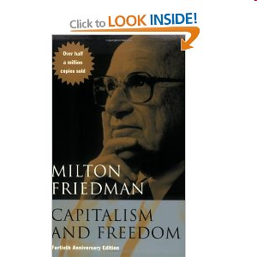
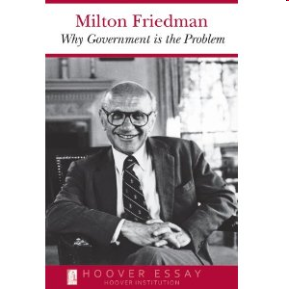
Milton Friedman, (1962) capitalism and freedom, η οικονομική ελευθερία ως απαραίτητη για την πολιτική ελευθερία. Η κυβέρνηση πρέπει να κάνει τα απαραίτητα. Η αγορά κάνει τα πάντα καλύτερα από οποιοδήποτε άλλο. Η οικονομία της αγοράς ως θρησκεία. Καταπολέμηση μονοπωλίων και εύρυθμη λειτουργία της αγοράς.

Slide 13
Παγκοσμιοποίηση, κυκλοφορία κεφαλαίου και η νέα διαίρεση της εργασίας
Άρση εμποδίων κυκλοφορίας κεφαλαίων. Το παγκόσμιο παίρνει μέρος μέσα στο εθνικό (Sassen), το εθνικό παραχωρεί τις αρμοδιότητες στο παγκόσμιο. Μετεγκατάσταση των οικονομικών δομών σε χώρες με φτηνό εργατικό δυναμικό. Γεωγραφική διασπορά της βιομηχανικής παραγωγής. Η παραγωγή μεταναστεύει εξαιτίας του φθηνότερου εργατικού κόστους.
Η νέα (παλαιά) διαίρεση της εργασίας παγκοσμίως- Οι βιομηχανικές δουλειές μειώνονται και δημιουργείτε στα αστικά κέντρα του αναπτυγμένου κόσμου ένα διττός εργασιακός διαχωρισμός μεταξύ εργασιών υψηλής και χαμηλής εξειδίκευσης. Η βιομηχανία εξαφανίζεται από τις πόλεις, ή μένει μόνο η υψηλή βιομηχανία.
Τοπία αποβιομηχάνισης, υψηλή ανεργία, συγκέντρωση ανεργίας σε συγκεκριμένες περιοχές, εξάρτηση από ένα φθίνων κράτος πρόνοιας. Η γεωγραφικά διεσπαρμένη παραγωγή θα πρέπει να διοικείται από κάπου; Από πού; Από τις πόλεις του αναπτυγμένου κόσμου. Οι πόλεις σιγά-σιγά από μέρη παραγωγής μεταβάλλονται σε μέρη κατανάλωσης.
Η εμφάνιση του Μετά-Φορντικού συστήματος. Ένα σύστημα μιας ‘ευέλικτης συσσώρευσης’ (Harvey). Η ευελιξία κυρίως αναφέρεται στην παραγωγή και στην εργασία ειδικότερα. Το κόστος της εργασίας πρέπει να μειωθεί.
Το κράτος δεν ελέγχει την οικονομία αλλά η οικονομία ελέγχει το κράτος- Η εργασία είναι πια αδύναμη να διαπραγματευθεί λόγω της μετεγκατάστασης των επιχειρήσεων.

Slide 14
Νεοφιλελεύθερη πολιτική
Harvey (2005) A brief history of Νeoliberalism: Ο νεοφιλελευθερισμός είναι η εκδίκηση της οικονομικής ελίτ ή αλλιώς η εντατικοποίηση της εξουσίας του κεφαλαίου.
Το πρώτο νεοφιλελεύθερο κράτος η Χιλή του Πινοσέτ (απορύθμιση και ιδιωτικοποιήσεις). Η Χιλή δεκαετίες μετά έχει ένα από τα υψηλότερα GDP per capita της περιοχής και επίσης υψηλότατο δείκτη Gini.
Ο νεοφιλελευθερισμός ως ένα σύστημα συσσώρευσης πλούτου στο οποίο ο πλούτος συσσωρεύεται γιατί οι άνθρωποι χάνουν τα οικονομικά τους δικαιώματα (“accumulation by dispossession”)
To νεοφιλελεύθερο κράτος υποστηρίζει ότι η οικονομία της αγοράς παίζει ρόλο στο δημόσιο συμφέρον γιατί εξασφαλίζει την καλύτερη αξιοποίηση των πόρων, ικανοποιεί τις διαφορετικές καταναλωτικές ανάγκες, εξασφαλίζει τιμές εξαιτίας του ανταγωνισμού και ο πλούτος διαχέεται προς τα κάτω.
Η ρύθμιση της οικονομίας από το κράτος αποτρέπει την επιχειρηματικότητα, οδηγεί στη μη βέλτιστη αξιοποίηση των πόρων και περιορίζει την ελευθερία των οικονομικών φορέων (agents).
O Reagan (reaganomics like trickle down economics) και η Thatcher στην Αγγλία και η παραγωγή συναίνεσης για νεοφιλελεύθερες οικονομικές πολιτικές. “There is not such a thing like society”.

Slide 15

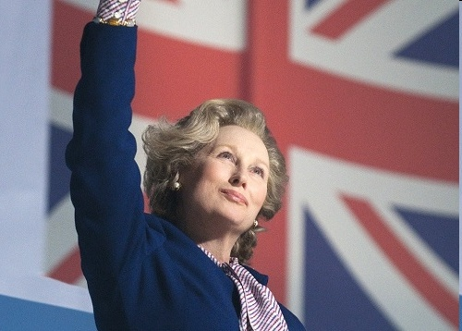
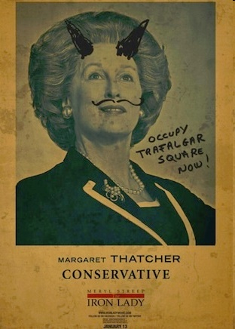
The Iron lady (2012)

Slide 16
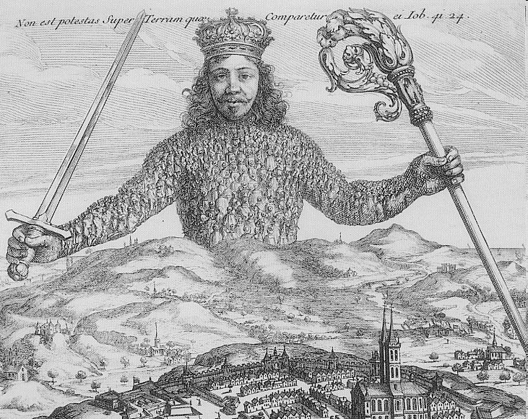
O νεοφιλελεύθερος Leviathan ή αλλιώς το νέο αρνητικό κοινωνικό συμβόλαιο (ίσως όχι για όλους)

Slide 17

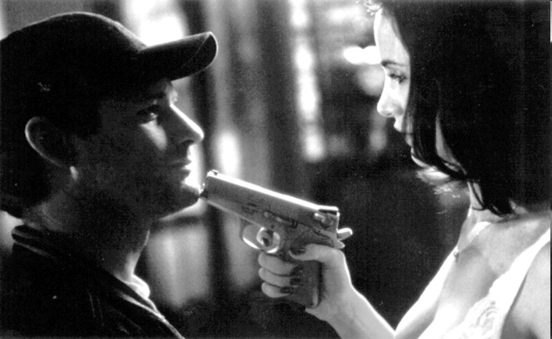
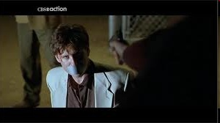
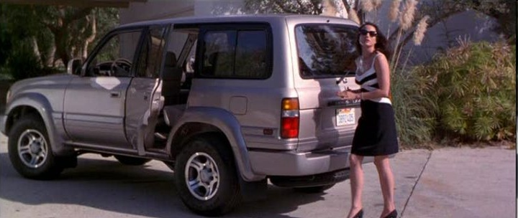
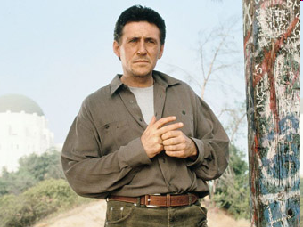
The end of violence (1997)

Slide 18


Slide 19
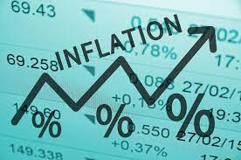
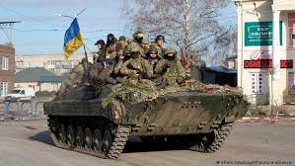

Slide 20
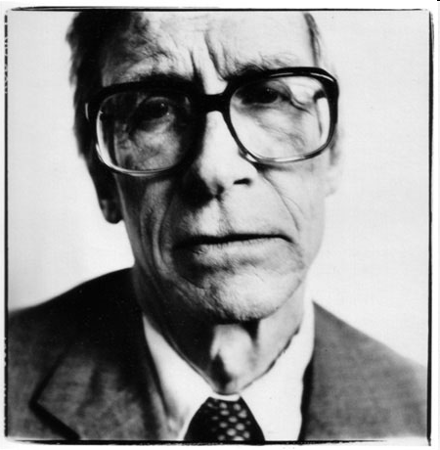
John Rawls, Harvard University (1971) ‘A theory of justice’ και η βασική δομή της κοινωνίας
Οι αντιπρόσωποι θα αποφασίσουν πίσω από το πέπλο της άγνοιας την προστασία όλων των μελών γιατί δεν γνωρίζουν τη θέση τους στην κοινωνία
Οπότε θα δεχθούν τις αρχές της ισότητας αλλά και της διαφοράς. Δηλαδή τα πιο προικισμένα άτομα θα δεχθούν να υποστηρίζουν τα πιο αδύναμα. Μορφή κοινωνικού συμβολαίου.
Αυτές οι αρχές πρέπει να εγγραφούν σε όλες τις βασικές δομές της κοινωνίας

Slide 21

Robert Nozick (1974)- Harvard University. Μια υπόθεση ενός πανεπιστημίου;
Libertarianism ή εναντίον της διανεμητικής δικαιοσύνης
Το βιβλίο σαν φιλοσοφική απάντηση στο βιβλίο του Rawls
H ύπαρξη ενός ελάχιστου κράτους που εγγυάται την ασφάλεια και την τήρηση των συναλλαγών
Από την αναρχία της φύσης στο ελάχιστο κράτος
Αντί για κοινωνικό συμβόλαιο ή λειτουργία της αγοράς
Το κράτος να μην παραβιάζει τα ατομικά δικαιώματα των πολιτών του
Το να πληρώνεις φόρους είναι μια μορφή δουλείας
Το δικαίωμα στην κατοχή αν τα πράγματα αποκτήθηκαν σε δίκαια βάση.
Η ανισότητα είναι αποδεκτή βάσει των διαφορών στις ικανότητες των ατόμων

Slide 22
Μια σειρά ερωτημάτων χωρίς απαντήσεις
Φιλελεύθερη δημοκρατία: ισότητα και ελευθερία
Πότε η ελευθερία του ατόμου γίνεται διαβρωτική για τη δημοκρατία; Αλλά και πότε η ισότητα καταδυναστεύει την ελευθερία;
Μέχρι σε ποιο σημείο μπορεί να φτάσει η ελευθερία χωρίς να διαλύσει την ίδια την έννοια της κοινωνίας ή της πολιτικής κοινότητας;
Ποια είναι η έννοια της δικαιοσύνης στη φιλελεύθερη δημοκρατία. Τι σημαίνει κοινωνικό συμβόλαιο και τη σημαίνει ατομική ελευθερία; Είναι η ελευθερία υπεράνω του κοινωνικού συμβολαίου;
Ποιο είναι το μέλλον των δημοκρατιών μας; Κανείς δεν γνωρίζει την απάντηση σε ένα τέτοιο ερώτημα.
Είναι δική σας υπόθεση που θα «ισορροπήσετε» πάνω στον άξονα ελευθερίας-ισότητας (δικαιοσύνης)

